Slide 1
第2章 变量与表达式
主要内容
值类型以及引用类型
变量的命名、类型以及赋值的方法
表达式以及运算符的优先级

Slide 2
2.4 数据类型 P30
在C#语言中，数据类型可以分为两大 类：
值类型(Value Type)
引用类型(Reference Type)

Slide 3
2.4.1 值类型
值类型变量存放的是数据本身，引用类型变量存储的是数据的引用。
C#中，值类型可以分为以下几种：
  简单类型（Simple Types）
  结构类型（Struct Types）
  枚举类型（Enumeration Types）

Slide 4
简单类型
简单类型可以分为整数类型、布尔类型、字符类型和实数类型。
整数类型 就是变量的值为整数的值类型
计算机语言中的整数跟数学上的整数定义有点差别，这是由于计算机的存储单元有限导致的。

Slide 5
简单类型
  C#语言中的整数类型分为8类：
  短字节型(sbyte)、字节型(byte)、短整型(short)、无符号短整型(ushort)、整型(int)、无符号整型(uint)、长整型(long)、无符号长整型(ulong)。
  一些类型名称前面的“u”是“unsigned”的缩写，表示不能在这些类型的变量中存储负号。这些不同的整数类型可以用于存储不同范围的数值，占用不同的内存空间见P31表2.5。 例1

Slide 6
简单类型
布尔类型
布尔类型值只有2种，即“True”与“False”。
在编写应用程序的逻辑流程时（通俗讲，就是在判断某条件是符合逻辑的还是不符合逻辑的），布尔型的变量有着非常重要的分支作用。

Slide 7
简单类型
字符类型
  字符包括数字字符，英文字母、表达符号等。
  C#提供的字符类型按照国际上公认的标准，采用Unicode字符集

Slide 8
简单类型
实数类型
  在C# 中，实数类型分为单精度(Float)、双精度(Double)和十进制(Decimal)类型，它们的差别在于取值范围和精度不同。计算机对实数的运算速度大大低于对整数的运算。在对精度要求不高的计算中，可以采用单精度型，而采用双精度的结果将更为精确。Decimal类型(货币类型)主要用于方便在金融和货币方面的计算。

Slide 9
结构类型(即C语言中的结构体)
定义结构和定义类几乎是完全一样的，具体见下面的例子。
  struct myColor
  {
  public int Red;
  public int Green;
  public int Blue;
  }

Slide 10
结构类型(即C语言中的结构体)
前面这个声明很像一个类。
可以这样来使用所定义的这个结构。
  myColor mc;
  mc.Red=255;
  mc.Green=0;
  mc.Red=0;
mc就是一个myColor结构类型的变量

Slide 11
枚举类型 例2
枚举(Enum)用于表示一个固定集合中的值。
例如，可以定义一个代表手机的枚举类型。
  enum MobilePhone
  { Nokia , MotoRola , TCL, LG, Bird, NEC, Apple};
然后就可以声明MobilePhone枚举类型的变量。
MobilePhone mp;

Slide 12
引用类型
引用类型与C++中的引用类似，可以将它们视作类型安全的指针(地址)。
引用在不是Null时总是确保指向一个对象，与纯粹的地址不同（地址可能指向你预期的东西，也可能不是）。
引用是Null时表示它当前不引用或不指向任何对象。

Slide 13
引用类型
C#中的引用类型有4种：
  类
  数组
  委托
  接口
  这些引用类型在以后的章节里会介绍。

Slide 14
2.1变量 P18
变量代表了存储单元，每个变量都有一个类型，这决定了变量可以存储什么值
可以通过赋值语句操作或者使用“++”和“--”操作符改变变量的值

Slide 15
2.1 变量
变量必须先定义后使用。
变量可以在定义时赋值，也可以在定义的时候不赋值。变量定义时被赋的值是它的初始值。而定义时未赋值的变量没有初始值。
要给定义时没有被赋值的变量赋值必须在一段可执行的代码中进行。

Slide 16
2.1.1 变量的声明(定义)
变量的声明采用如下的规则：
<type> <name>;
其中type是变量的类型，name是变量的名称
例如：
int a;
double d;

Slide 17
2.1.1 变量的声明
还可以在声明(定义)变量的同时为变量赋初值
如 :
  double d=2.4;
  string s=“hello CSharp”;

Slide 18
2.1.2 变量的命名
基本的变量命名规则如下：
  变量名的第一个字符必须是字母、下划线（"_"）或者"@"。
  除去第一个字符外，其余的字符可以是字母、数字、下划线的组合。
  不能使用对C#编译器而言有特定含义的名字(即C#语言的库函数名称和关键字名称)作为变量名，如using 、namespace 、struct等。
除了第1、2条外，命名规则的第3条在写程序的时候系统会自动提示你的错误。

Slide 19
2.1.2 变量的命名
下面的变量名是错误的：
  345abc
  class
  w-d-m 思考:错在哪里?
下面的变量名是正确的：
  wdm
  _myVariable
  VAR

Slide 20
2.1.2 变量的命名
在声明及使用变量的时候要注意C# 对于大小写字母是敏感的
例如Variable、variable、VARIABLE是3个不同的变量

Slide 21
2.1.2 变量的命名
在变量的命名过程中，命名遵循一定的规则是必须的。
在.NET Framework名称空间中有两种命名约定，分别为PascalCase和camelCase。它们都应用到由多个单词组成的名称中，并指定名称中的每个单词除了第一个字母大写外，其余字母都是小写。在camelCase中，还有一个规则，即第一个单词须以小写字母开头。

Slide 22
2.1.2 变量的命名
下面是PascalCase变量命名的举例：
  Age
  SumOfApple
下面是camelCase变量命名的举例：
  age
  dayOfWeek
请在两种命名约定之间转换，写出缺少的部分
DayOfWeek
sumOfApple

Slide 23
2.1.2 变量的命名
建议：
简单名称的变量使用camelCase规则
复杂的高级命名使用PascalCase规则

Slide 24
2.1.3变量的种类、赋值
在C#语言中，把变量分为七种类型，分别是:
静态变量（Static Variables）
实例变量（Instance Variables）
数组变量（Array Variables ）
值参数（Value Parameters）
引用参数（Reference Parameters）
输出参数（Output Parameters）
局部变量（Local Variables）

Slide 25
非静态变量
不带有static修饰符声明的变量称为实例变量(非静态变量)。
如： int s=2;

Slide 26
静态变量
带有static修饰符声明的变量为静态变量。
静态变量最好在定义时赋值。静态变量的初始值就是该变量的默认值。
如：public static int s=5;
可以直接通过类来使用静态变量。

Slide 27
例3 使用静态变量记录进入会场的人数
class People
  {
  public int num;
  public static int TotalPeople = 0;
  public static void ShowTotalPeople()
  {
  Console.WriteLine("现在共有{0}个人进入会场", TotalPeople);
  }
  public void ShowQuery(string name)
  {
  Console.WriteLine("{0}是第{1}个进入会场的人",name,num);
  }
  public People()
  {
  TotalPeople++;
  num = TotalPeople;
  }
}
对教材例2.1的改写

Slide 28
例3 使用静态变量记录进入会场的人数
  static void Main(string[ ] args)
  {
  People 胡锦涛 = new People();
  胡锦涛.ShowQuery("胡锦涛");
  People 温家宝 = new People();
  温家宝.ShowQuery("温家宝");
  People 贾庆林=new People();
  贾庆林.ShowQuery("贾庆林");
  People.ShowTotalPeople();
  胡锦涛.ShowQuery("胡锦涛");
  People.ShowTotalPeople();
  温家宝.ShowQuery("温家宝");
  People.ShowTotalPeople();
  贾庆林.ShowQuery("贾庆林");
  People.ShowTotalPeople();
  Console.ReadLine();
  }
另一种写法:参见例4

Slide 29
数组元素
数组元素也是变量的一种，该变量随该数组实例的存在而存在。
数组元素最好在初始时被赋值。

Slide 30
局部变量 例5
局部变量是指在一个独立的程序块，一个For语句，一个Switch语句或者Using语句中声明的变量，它只在该范围内有效。当程序运行到这一范围时，该变量即开始生效，离开这一范围时变量就失效了。

Slide 31
2.1.4 变量类型之间的转换
在程序设计中，常会遇到变量的类型转换问题。
如在进行数学四则运算时，int类型的数值和double类型的数值可能混在一起进行运算，就需要进行变量类型之间的转换。

Slide 32
4种转换方式
隐式转换
强制类型转换
ToString( )方法
Convert类

Slide 33
隐式转换
隐式转换又称自动类型转换，若两种变量的类型是兼容的或者目标类型的取值范围大于源类型时就可以使用隐式转换。

Slide 34
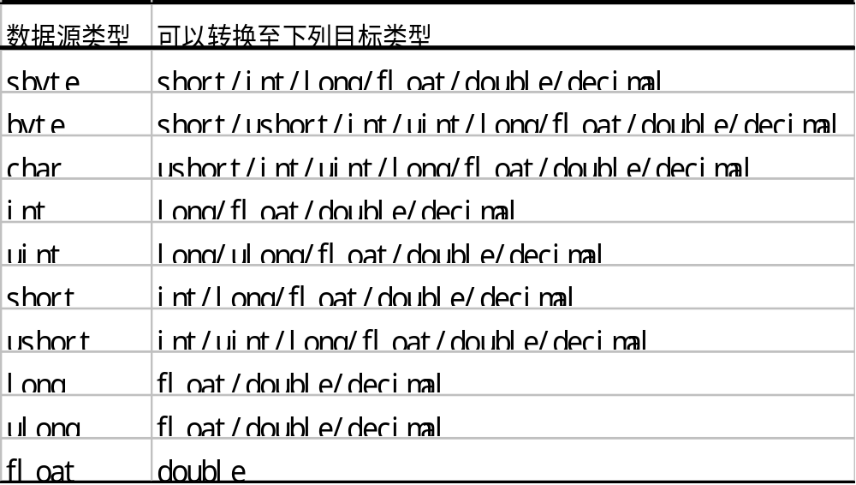
隐式转换的数据源类型及目标类型对应表

Slide 35
强制类型转换 例6
程序编写时，上述的隐式转换不能满足所有的需要，很多时候还需要强制类型转换。强制类型转换是一种指令，它告诉编译器将一种类型强行转换为另外一种类型，其缺点是可能产生的结果不够精确。
强制类型转换语法为：
(target-type)变量或表达式;
    target-type为目标类型

Slide 36
例7 类型转换小例子
程序代码：
static void Main(string[ ] args)
{
int i = 2;
double d = 3.4;
int v1 = (int)(i + d);
double v2 = i + d;
Console.WriteLine("v1={0},v2={1}",v1,v2);
Console.ReadLine( );
}
运行结果为：
教材例2.2
v1=5，v2=5.4

Slide 37
ToString( )方法
ToString( )方法用于将变量转化为字符串(String)类型，各种类型的变量都可以通过ToString( )方法转换为String类型。例如：
    int i=200;
    string s=i.ToString();
  这样变量s的值就是？
“200”
思考：此方法可以将String类型还原吗？

Slide 38
Convert类
前面介绍的ToString()方法可以把int类型转化为string类型，但该方法无法实现逆向，即无法把string类型转化为int类型。
如何解决上述问题？
使用Convert类进行显示转换

Slide 39
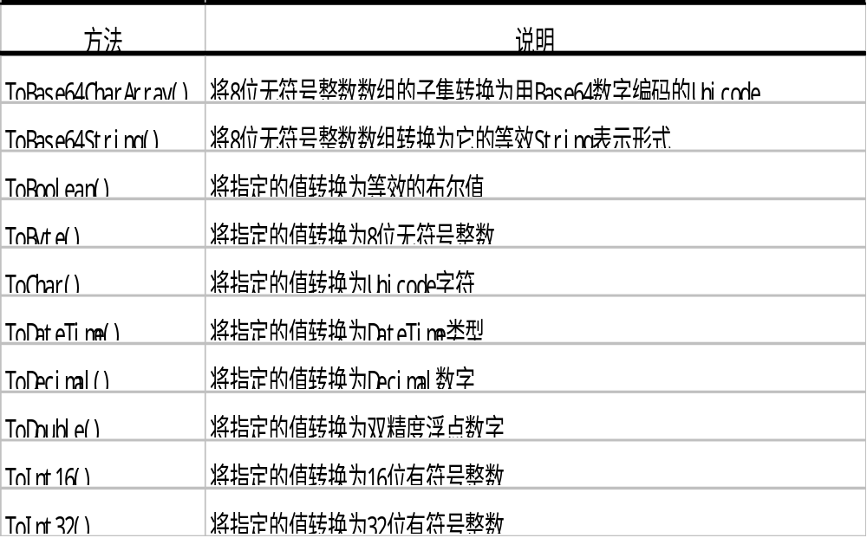
Convert类的常见方法

Slide 40
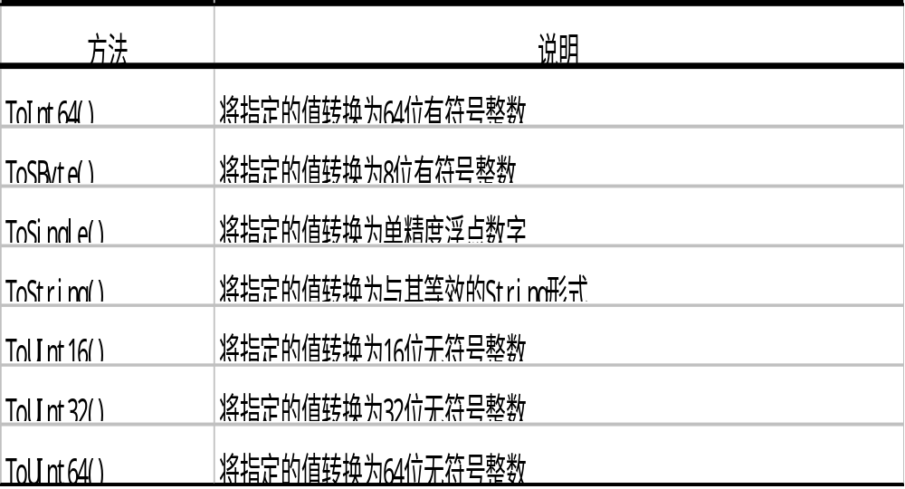
Convert类的常见方法

Slide 41
2.2 常量 例8
常量是在程序整个生命周期内值始终不变的量。
声明常量要用到const关键字。
常量在使用的过程中，不可以对其进行赋值的改变，否则系统会自动报错。
常量声明的基本语法为：
  [private /public / internal / protected] const [int / double / long / bool / string /……] VariableName=value;
例如：private const double PI=3.1415926;
  例9
教材例2.3

Slide 42
2.3 表达式
C#中的表达式是由运算符(操作符) 、变量以及标点符号依据一定的法则组合创建起来的。

Slide 43
2.3.1 数学运算符
C#中的数学运算符有5种：
  + 加法运算符
  — 减法运算符
  * 乘法运算符
  / 除法运算符
  % 取余运算符

Slide 44
上面的5种运算符都是二元的，但是“＋”与“—”运算符也可以是一元的
如：
  int i=1;
  i++;
运行后i的值变为了2，i++这个表达式可以解释为i=i+1

Slide 45
表达式++i与i++的含义又有不同，对比下面的例子。
    int i=1;
    int j;
    j=++i;
此程序运行的结果是：j=2 思考i=?
    int i=1;
    int j;
    j=i++;
此程序运行的结果是：j=1 思考i=?
2
2
结论:i++是先赋值，后进行自身的运算，而++i正好相反，先进行自身的运算，然后再赋值。

Slide 46
加法运算符
加法运算符可用于整数类型、实数类型、枚举类型、字符串类型。
在数学运算中，结果可能是正无穷大、负无穷大，也可能结果不存在。
C#中如何处理这些特殊情况？
例10
假设表达式为Z=X+Y，X与Y都是非0的有限值，如果X和Y数值相等，符号相反，则Z为正0 ；如果X+Y结果太大，目标类型Z就被认作和X+Y符号相同的无穷；如果X+Y太小，目标类型也无法表示，则Z为和X+Y同符号的零值。

Slide 47
减法运算符、乘法运算符、除法运算符
减法运算符、乘法运算符、除法运算符与上面的加法运算符很类似。
注意如下几点:
乘法运算符、除法运算符只适用于整数以及实数之间的操作。
使用除法运算符时，默认的返回值类型与精度最高的操作数类型相同。
如：9.0/2的结果是 ，而9/2的结果是
两个整数类型的变量相除又不能整除时，返回的结果是不大于被除数的最大整数。
如：17/3的结果是
4.5
4
5

Slide 48
取余运算符 例11
取余(求模)运算符用来求两个数相除得到的余数
如：7%4的结果为
求模运算既适用于整数类型，也适用于浮点型。
3

Slide 49
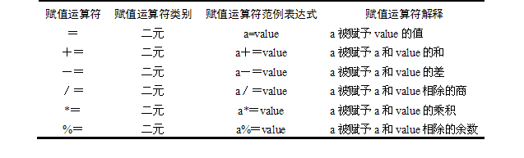
2.3.2 赋值运算符 例12
赋值运算符分为2种类型，第一种是简单赋值运算符“=”；第二种是复合赋值运算符，包含5个，如下表所示 ：
请写出与下面5个表达式等价的式子
a=a+value
a=a-value
a=a/value
a=a*value
a=a%value

Slide 50
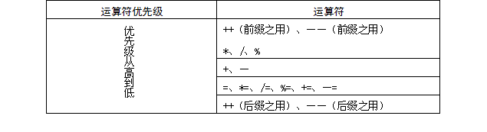
运算符的优先级(运算的先后次序)
运算符优先级比较

Slide 51
运算符的优先级(运算的先后次序)
有括号先算括号里面的
举例：
a=(b+c)*d ;
先计算b与c的和，再用这个和与d相乘，得到的积赋值给a。
    a%=(++b-c*d)%e;
可改写为：a= a% ((++b-c*d)%e);
这样就可以按照运算的优先级来求了。

Slide 52
The End

